Slide 1
Прва владвина Милоша (1815-1839) и Михајла Обреновића1839-1842)

Slide 2
Кнез Милош се изборио за аутономни положај Србије
1830. Султан је издао хатишериф
Хатишериф- највиши закон у Турској
Србија стиче право на независну унутрашњу управу, право на избор старешина, слободу вероисповести и слободу трговине
исте године бератом потврђено му је наследно кнежевско достојанство

Slide 3
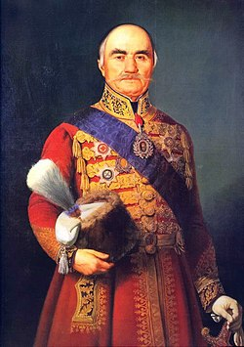
Милош Обреновић

Slide 4
Србија је постала вазална турска кнежевина са широком унутрашњом самоуправом
Хатишерифом из 1833. године кнежевина Србија добија територијално проширење (шест нахија)

Slide 5
Престоница кнежевине Србије био је град Крагујевац
1835. кнез Милош укида феудализам
Кнез Милош је радио на образовању младих људи, и привредном јачању земље
Народ је био незадовољан Милошевом владавином која је била апсолутистичка

Slide 6
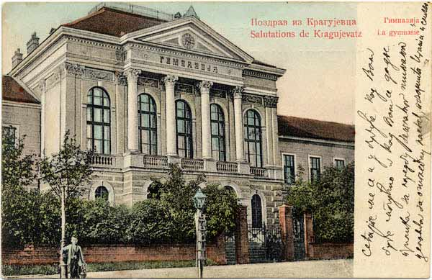
Крагујевачка гимназија

Slide 7
Највећа буна против кнежеве власти избила је 1835. године -Милетина Буна, коју је предводио Милета Радојковић
Устаници су захтевали да се ограничи кнежева власт
1835. у Крагујевцу је проглашен Сретењски устав- први српски устав
Његов аутор био је Димитрије Давидовић

Slide 8

Устав из 1835.

Slide 9
Само неколико недеља по усвајању укинут је, јер је донет без знања и сагласности Порте
1838. Србија добија нови устав султанов хатишериф- Турски устав
устав је ограничио кнежеву влст

Slide 10
1839. кнез је абдицирао и напустио Србију
Престо је заузео млађи син Михаило (1839-1842)
његова прва влада била је нестабилна
чести сукоби између присталица и пртивника његовог оца

Slide 11
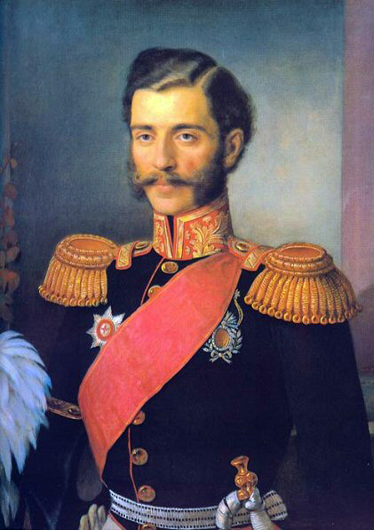
Кнез Михајло Обреновић

Slide 12
1842. млад и неискусан Михаило је протеран из земље
уставобранитељи (опозиција) доводе на власт Карађорђевог сина Александра, он ће владати Србијом до 1858. године

